Slide 1
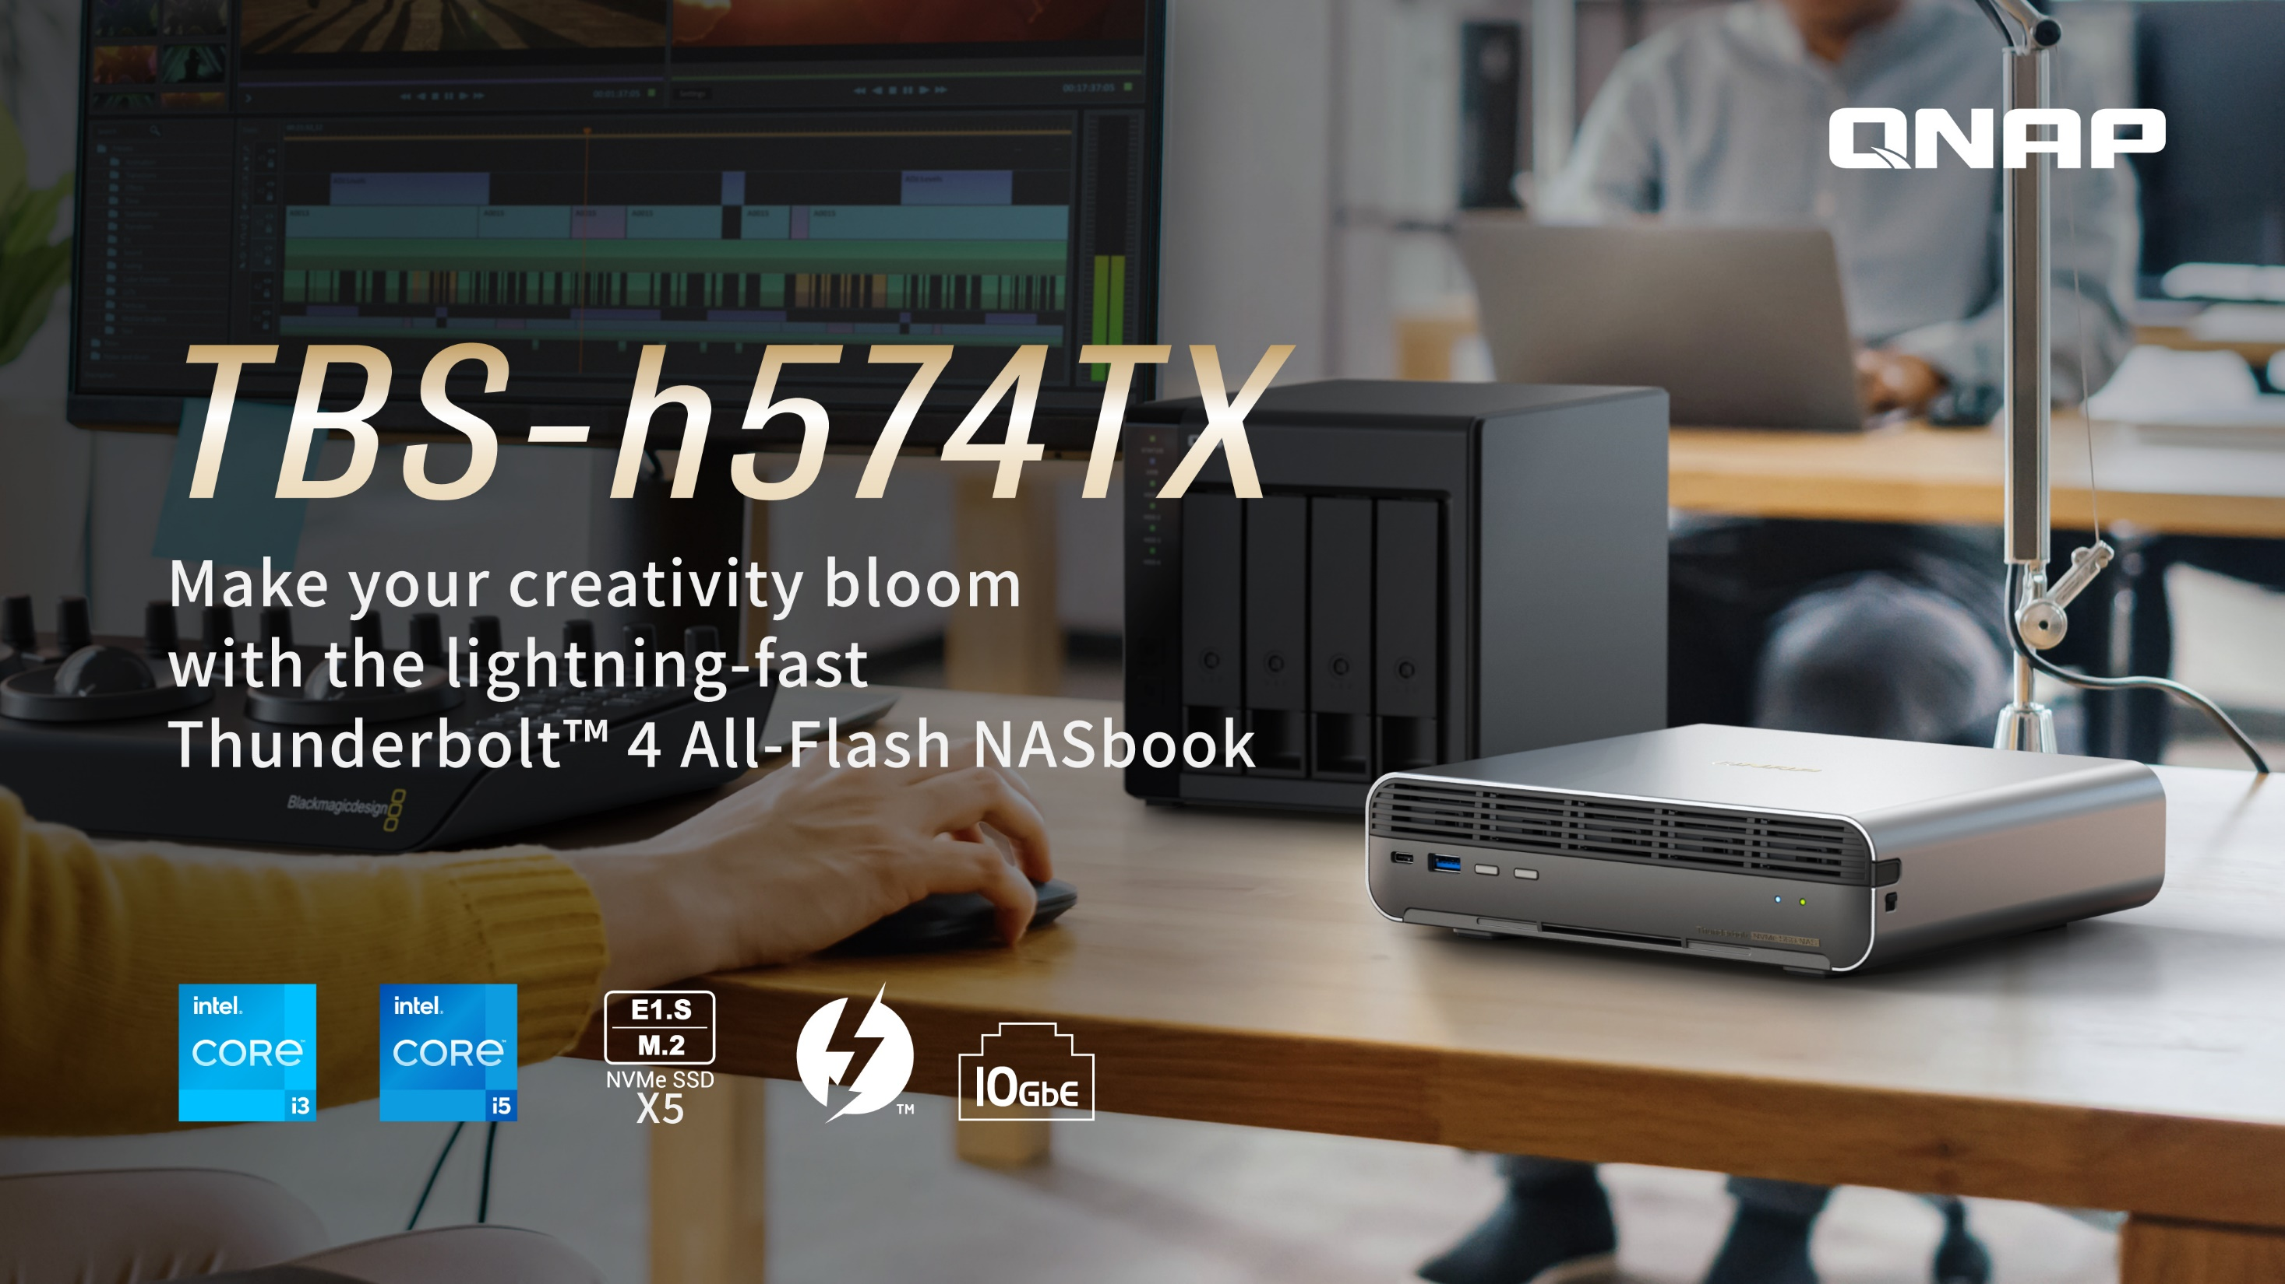

Slide 2
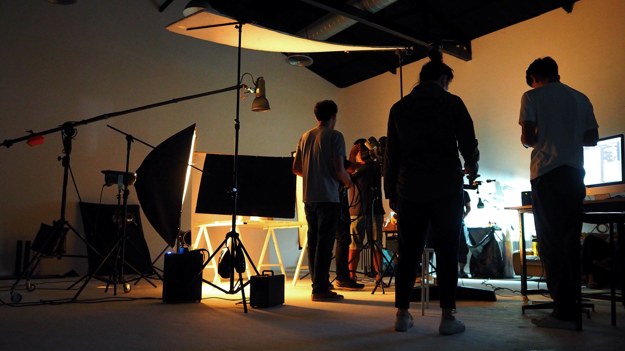
^{4K / 8Kビデオ時代のための}
^{より高速で大容量のストレージ}
 | データ割合 | ファイルサイズ
HD 1080P (ProRes 422) | 220 Mb/s | 90 GB/hr
4K (ProRes 422) | 630 Mb/s | 300 GB/hr
BlackMagic 4K | 1.4 Gb/s | 630 GB/hr
Canon 4K | 2.3 Gb/s | 1 TB/hr
Phantom Flex 4K | 2.3 Gb/s | 1 TB/hr
Red 8K | 2.4 Gb/s | 1.1 TB/hr
ARRI Alexa 6.5K RAW | 7.3 Gb/s | 3.3 TB/hr

Slide 3
ビデオ編集用Thunderbolt NAS
 | Thunderbolt NASの利点
コラボレーション | 2台のMac®またはWindows®ノートPC/ワークステーションによる写真/ビデオの同時編集に対応 イーサネット経由でネットワークに接続し、プロジェクトでの共同作業やリソースの共有を容易にします
拡張性 | 複数のドライブスロットを内蔵し、大容量のストレージスペースを簡単に作成可能 JBODソリューションによる容量拡張は非常に便利です
使いやすさ | 高速でスムーズな、使いやすいオペレーティングシステムを提供 付属のモバイルアプリでNASファイルにリモートアクセス可能
データセキュリティ | バックアップの一元化とスナップショットによる一貫したバックアップの確保 無差別にファイルを覗き見されないように、権限やパスワードを設定することができます

Slide 4

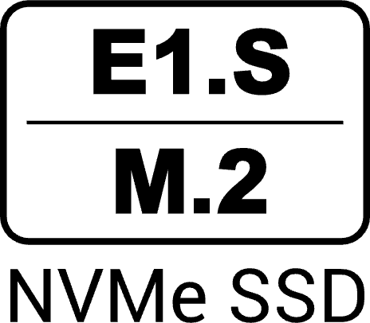




TBS-h574TX オールフラッシュThunderbolt 4 NAS
第13世代インテル® Coreプロセッサー搭載
Intel® Core 第13世代プロセッサ
5 x E1.S (M.2アダプタ装着済み) スロット
Core™ i3 / i5 は、Intelのパワフルな
ハイブリッドアーキテクチャにより、コンテンツ制作と生産性を最適化します。
最大15mmのE1.SをサポートするE1.S PCIe SSDスロットを5つ搭載し、 M.2 2280 NVMe SSDをサポートするM.2アダプタが5つ付属しています。
デュアルThunderbolt 4
1 x 10GBASE-T & 1 x 2.5GbE
高速転送をサポートする2つのThunderbolt 4ポートを搭載。
10GbE / 2.5GbE LANポートを備え、スムーズなデータ転送を実現します。
コンパクトな金属製シャーシ
USBワンタッチコピーボタン
コンパクトでシルバーの金属製シャーシデザインは、作業環境によりよくフィットします。
USBワンタッチコピーボタンにより、USBフォルダ内のファイルを簡単にNASにコピーできます。

Slide 5
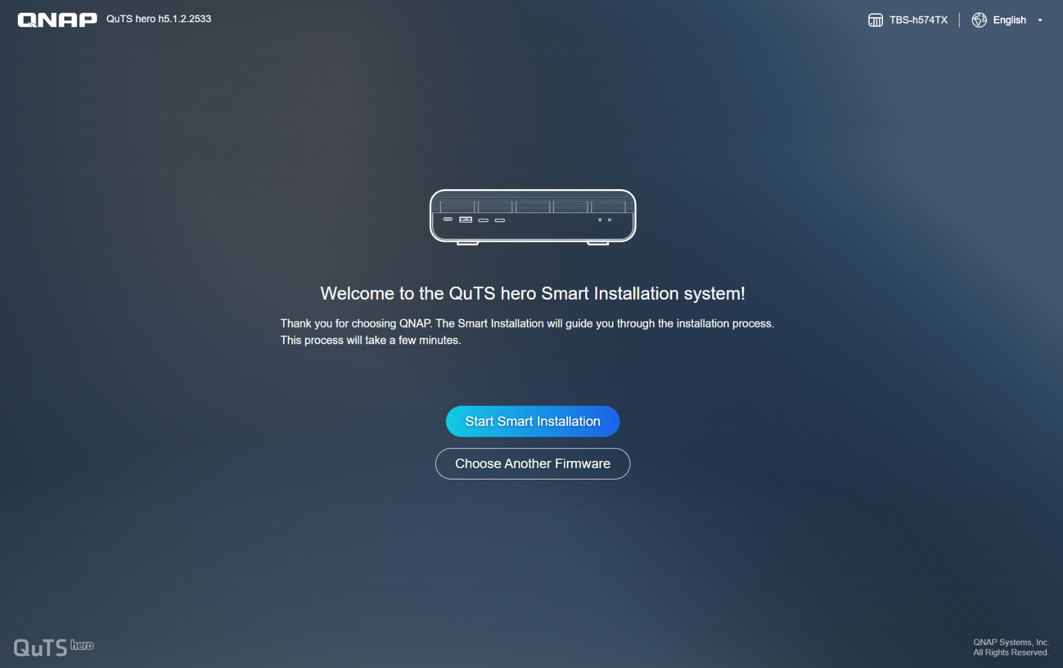
セットアップ中にQuTS heroとQTS間で
NASオペレーティングシステムを切り替え
TBS-h574TXにはQuTS heroオペレーティングシステムが搭載されています。また、パフォーマンス、効率的なメモリ利用を提供するQNAPの標準NASオペレーティングシステムであるQTSもサポートしています。
注意
QTSとQuTS heroは異なるファイルシステムを使用します。QuTS heroからQTSに切り替える前に、TBS-h574TXから
すべてのドライブを取り外す必要があります。

Slide 6

QTSとZFSベースのQuTS heroのどちらかを選択
ZFSベースのQuTS heroがパフォーマンスとデータの完全性を保証
データの爆発的な増加、VDIの普及、SSD採用の増加、8Kメディア、その他の破壊的なITトレンドに直面している現代の企業は、将来の需要に対応する信頼性の高いストレージシステムを必要としています。QNAPの新しい「QuTS hero」オペレーティングシステムは、アプリベースのQTSと128ビットZFSファイルシステムを組み合わせ、柔軟なストレージ管理、包括的なデータ保護、最適化されたパフォーマンスを提供し、ビジネスクリティカルなアプリケーションのニーズを満たします。
さらに詳しく: QNAPビジネスNASがZFSを採用する理由
​​ | QuTS hero​​ | QTS​​
Filesystem​​ | ZFS​​ | Ext4​​
SSD Cache​​ | Read Cache​​ | Read/Write Cache​​ Read Cache​​ Write Cache​​
Inline Compression​​ | Yes​​ (LZ4 compression, ideal for RAW files and document files)​​ | No​​
Inline Deduplication​​ | Yes​​ (At least 16 GB RAM required, TBS-h574TX-i3-12G is not supported)​​ | No​​
Power Failure Protection (Software)​​ | ZIL​​ Copy-On-Write​​ (Service continues after power recovery)​​ | No​​ (Risk of filesystem-level corruption on power-loss and system downtime required for “Check File System”)​​
Permission Management​​ | Rich ACL (14 types)​​ | POSIX ACLs (3 types) + certain special permissions​​
Capacity Expansion​​ | Upgrade RAID capacity​​ Change higher capacity disk drives​​ Attach expansion enclosures/JBODs​​ | Add a disk drive to a RAID group​​ Upgrade RAID capacity​​ Change higher capacity disk drives​​ Attach expansion enclosures/JBODs​​
Data Security​​ | Better​​ (Self-Healing & Copy-on-Write)​​ | Standard​​
Recommendation SSD Configuration for Video Editing Applications​​ | Use SSD Pools​​ ​​ Note: Set the block size 128K when creating Folders/LUNs​​ | Editing (from original/RAW files): Use SSD Pools​​ Post production: Enable Read/Write cache​​ ​​ Note: Set the block size to 32K or 64K when creating Volumes, and choose “All I/O” for cache mode.​​

Slide 7
TBS-h574TX 正面図
5 x E1.S NMVe SSDスロット、最大15mmのE1.S SSDをサポートし、
各スロットにM.2 2280 PCIe SSDをサポートするアダプタがプリインストールされています。
Thunderbolt 4 ポート
電源ボタン
LEDインジケータ：
USBコピー、ステータス
USB 3.2 Gen 2 Type-A
USBワンタッチコピーボタン

Slide 8
TBS-h574TX 背面図
2.5GbE LAN ポート
4K出力対応HDMI 1.4b
DC入力
10GBASE-T
LAN ポート
Thunderbolt 4 ポート
リセットボタン
システムファン : 2 x 40mm
1 x USB 2.0
1 x USB 3.2 Gen 2 Type-A

Slide 9
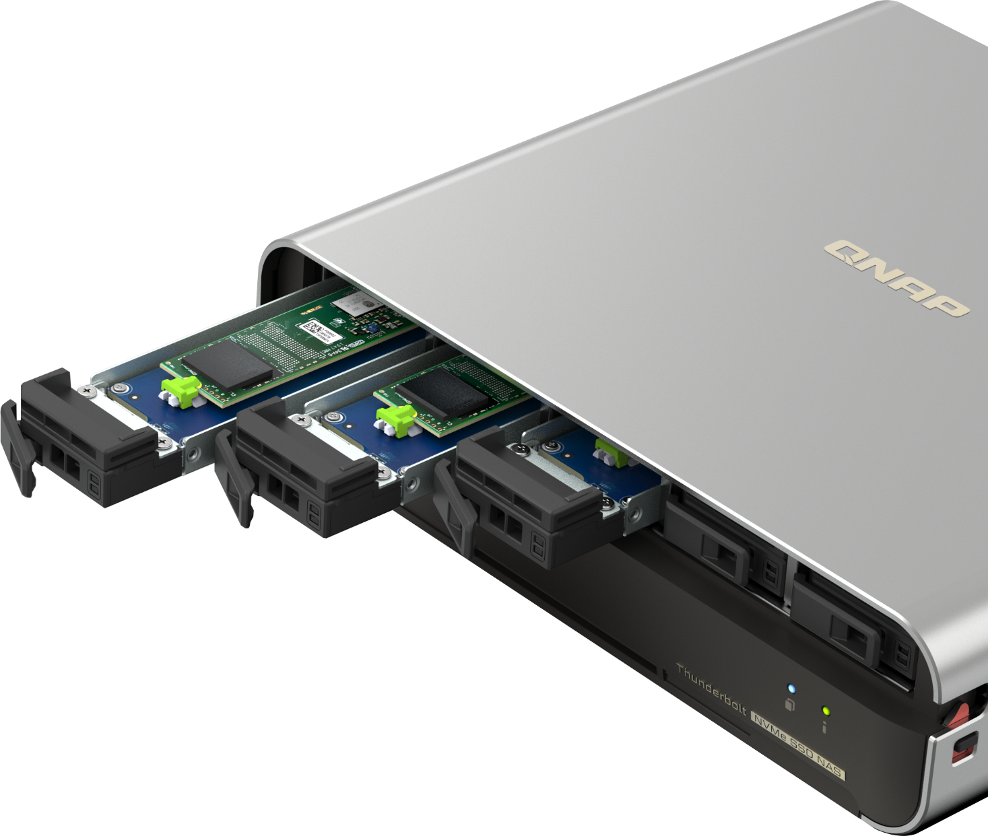
E1.S SSDは大容量でホットスワップ対応の
アプリケーションを備えた小型ストレージソリューションを提供
ビデオ編集には大容量の記憶容量が必要で、SSDの頻繁な読み書きは破損の原因となり、SSDの交換が必要となる可能性が高くなります。
TBS-h574TXはQNAPの新しいE1.S NASソリューションで、5つのE1.S SSDスロットを提供し、最大15mm高さのE1.S SSDをサポートします。
また、M.2 2280 NVMe SSDをサポートするM.2転送アダプタが標準装備されており、M.2ストレージアーキテクチャでホットスワップをサポートすることができます。

Slide 10
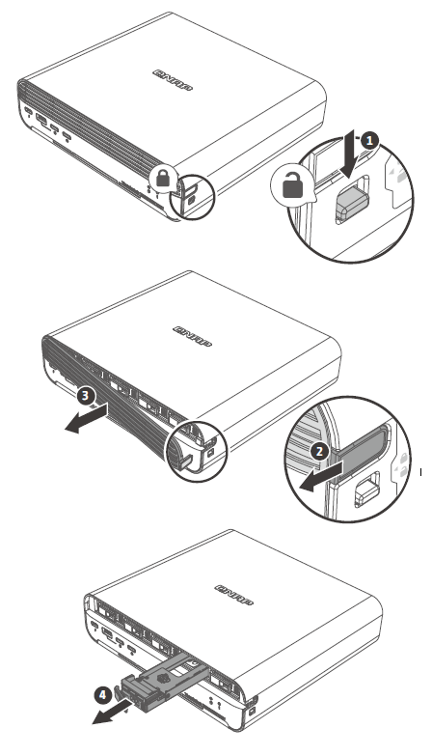
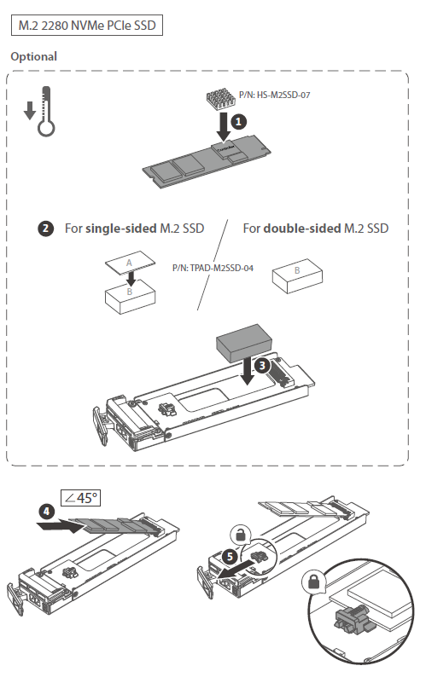
ホットスワップ対応M.2 2280 NVMe SSDの
工具不要のクイックインストール
放熱モジュールを搭載したM.2 SSDに放熱モジュールを取り付けたい場合は、QNAPヒートシンクHS-M2SSD-07と放熱パッドTPAD-M2SSD-04をご購入ください。
Step 1 :
コントローラにヒートシンクを取り付けます。
Step 2 :
片面M.2 SSD : 熱パッドAとBの両方をSSDトレイに取り付けます。
両面M.2 SSD : SSDトレイにサーマルパッドBを取り付けます。
Step 3 :
ロッカーを引っ張って固定し、M.2 SSDを45°の角度で慎重に押し下げます。
注意 : ヒートシンクは高さ4.5 mmを超えないようにしてください。
ロックを下にスライドさせるとフロントカバーが外れます

Slide 11
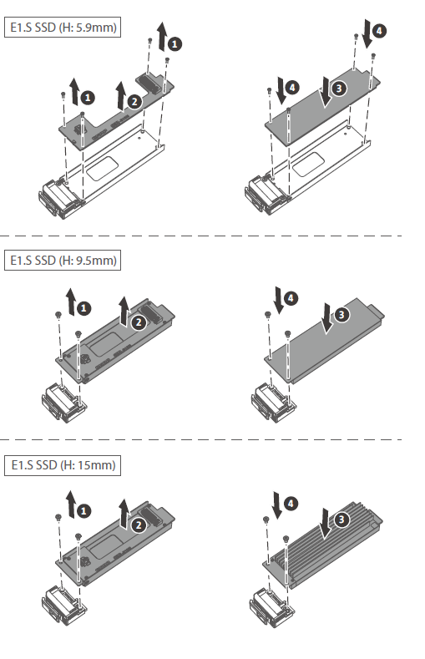

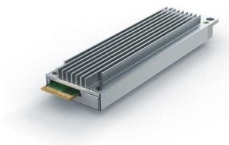
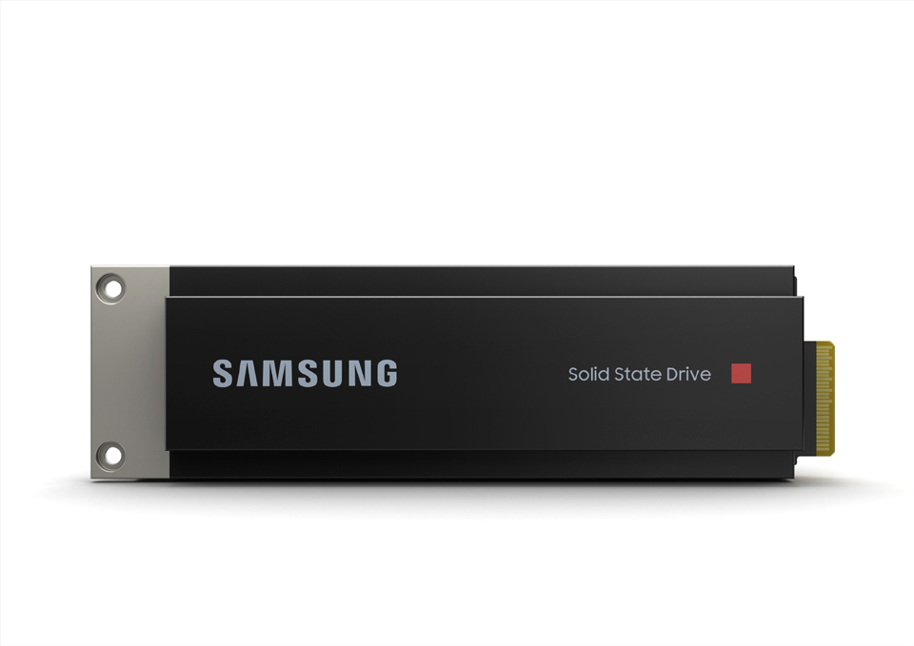

5 x E1.S NVMe SSDスロット
最大15mm E1.S SSD
TBS-h574TXは、5つのE1.S NVMe SSDスロットを搭載し、冷却フィンを備えた最大15mmのE1.S SSDをサポートしており、ストレージスペースを構築するためのさまざまなSSDオプションを提供します。

Slide 12
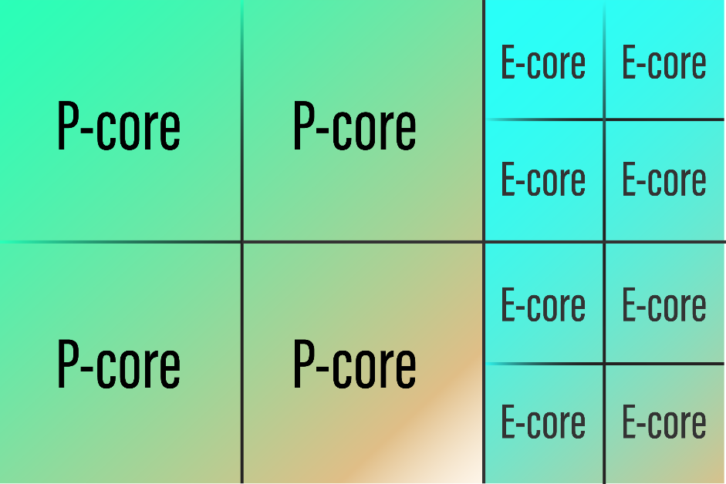


最大12コア/16スレッドの
インテル Core i5 第13世代プロセッサ
パワフルな第13世代Intel® Core™ i3 / i5 プロセッサ
Intel第13世代プロセッサを搭載し、強力なパフォーマンスを提供するとともに、Intelのパフォーマンスハイブリッドアーキテクチャの継続的な採用により、コンテンツ制作と生産性を最適化します。
最新のIntel Graphicsを統合することで、4Kビデオトランスコーディングをサポートし、様々なアプリケーションを高速化することができます。
高性能のPコアはパフォーマンスに重点を置き、低消費電力のEコアはマルチコアコンピューティングに重点を置き、ハイブリッドアーキテクチャは作業タスクに優れた効率をもたらします。

Slide 13

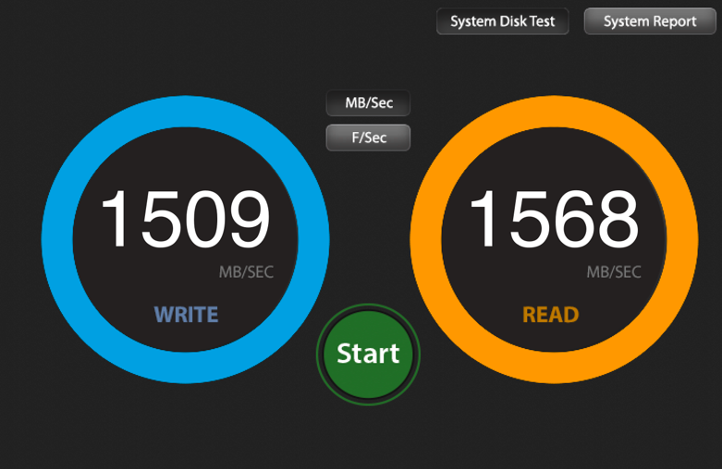
Thunderbolt 4 ​
卓越したパフォーマンス
Thunderbolt Networking経由のThunderbolt 4ポートを内蔵
書き込み: 1,637 MB/s、 読み取り: 1,736 MB/s(AJA システムテスト)
1,637
1,736
NAS : TBS-h574TX-i5-16G
O.S. : QuTS hero h5.1.2
Volume Type : Samsung 980 RPO 1TB x 3 + 970 EVO Plus 1TB x2, RAID 5
Client PC：MacBook Pro M2 Pro, Mac OS 13.5, 16GB RAM
AJA :
Data Pattern : 5120 x 2700 5K RED / Testing Data Size : 16GB / Codec Type : 16bit RGBA

Slide 14
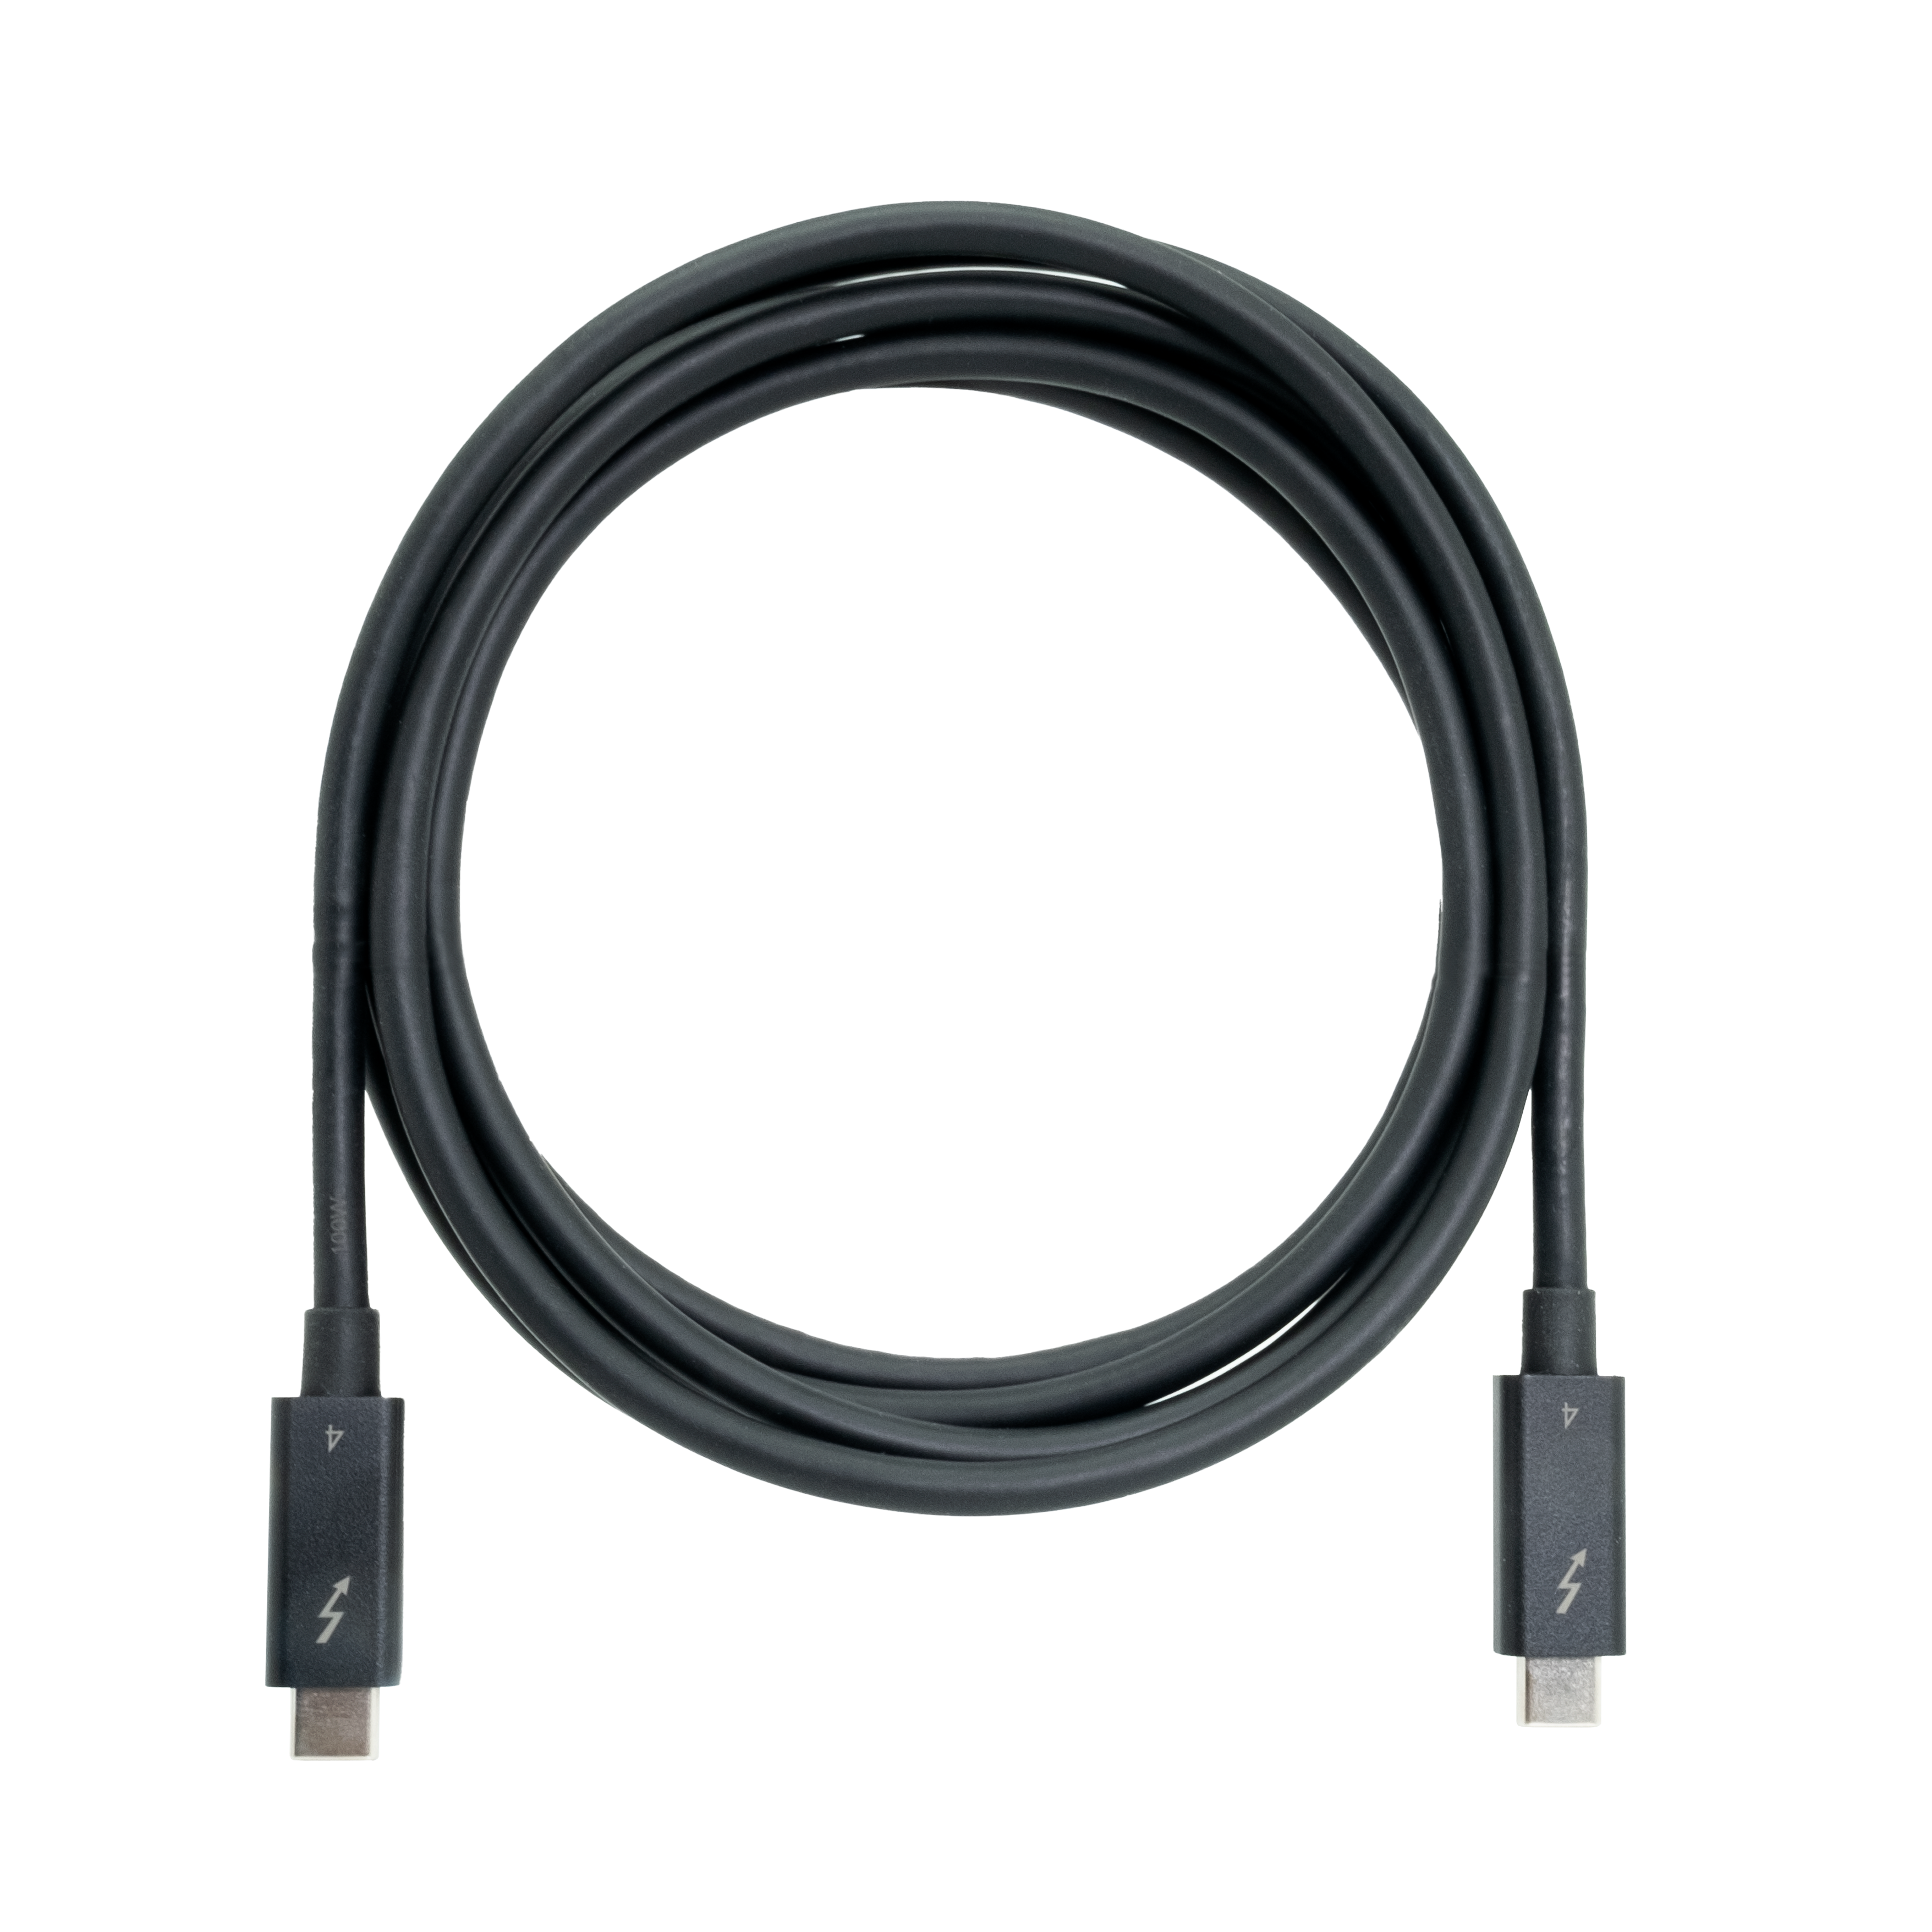
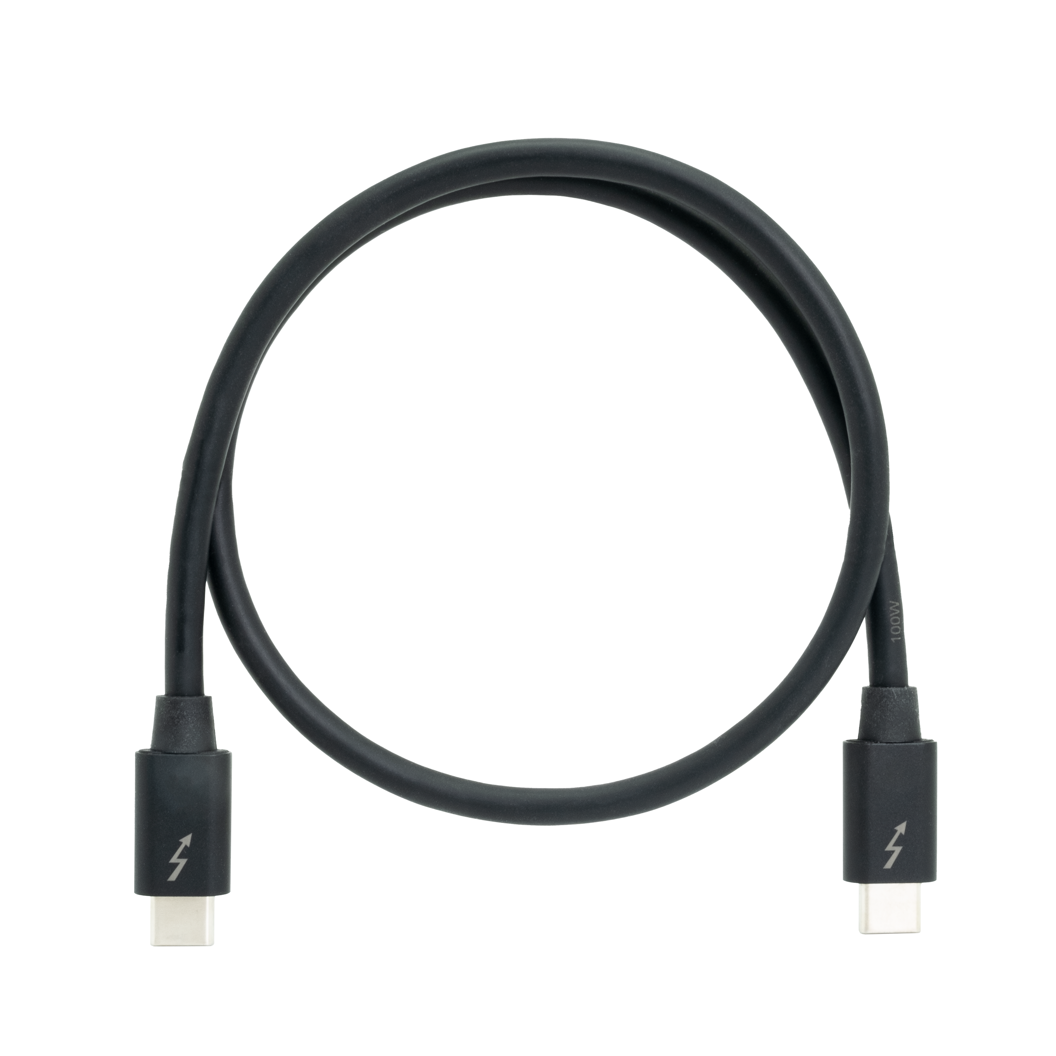
QNAP Thunderbolt アクセサリ: ​
Thunderbolt 3 & Thunderbolt 4 ケーブル
QNAPは様々なThunderboltケーブルも提供しています。Thunderbolt 4ケーブルに加え、Thunderbolt 3コンピュータ用のより手頃なThunderbolt 3ケーブルもあり、さらに低コストで高速伝送を実現できます。
Thunderbolt 4ケーブル
Thunderbolt 3ケーブル
CAB-TBT4-2M :
2メートル (6.56 ft.)
CAB-TBT4-0M5 :
0.5メートル (1.64 ft.)
CAB-TBT315M-40G :
1.5メートル (4.92 ft.)
CAB-TBT320M-40G-LINTES :
2メートル (6.56 ft.)

Slide 15
10GBASE-Tおよび2.5GbE LANポートで、
開封後すぐに高速ネットワーク環境を実現
1 x 2.5GbE
Windowsファイル転送
1 x 10GbE SMB
シーケンシャルスループット (1MB)
295 MB/s
295MB/s
1,182 MB/s
1,181 MB/s
テスト環境 : ​
NAS: TBS-h574TX
OS：QuTS hero h5.1.2
ボリュームタイプ: Samsung 980 RPO 1TB x 3 + 970 EVO Plus 1TB x2, RAID 5
クライアントPC: Windows Server 2022, AMD EPYC 7302P 3.0GHz, 96GB RAM,
IOmeter : 16MB、起動時間30秒、連続実行時間3分、ワーカー8、スタンバイ16

Slide 16

4Kビデオ出力用HDMIポートを内蔵
最大1.35 GHz
Intel® Iris® Graphic
最大80 EUs
GPUの基本的な構成要素
HDMI 4K出力
1 x HDMI 1.4b
サポートされるビデオおよびオーディオフォーマットは、ソフトウェアの互換性によって異なる場合があります。
このスライドはIntel Core i5 1340PE内蔵GPUの仕様です。
Notes:
16

Slide 17
ビデオ編集用
ストレージソリューション

Slide 18

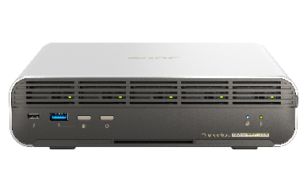



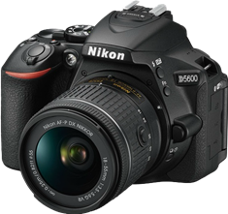


プリプロダクション用ビデオファイル管理ソリューション
- RAW映像の現場編集と強力なビデオトランスコード
DIT（デジタル・イメージング・テクニシャン）は、第一線で活躍する映像制作チームの中で、撮影現場での映像ファイル管理を担うキーマンです。
DITは、USB 3.2 Gen 2 (10Gbps)ポートを介して、カメラのSDカードからTBS-h574TXに大容量のRAW映像を素早くインポートし、NASbook上でビデオトランスコーディングを行うことができます。
TBS-h574TXにはHDMI™出力が内蔵されているため、現場のスタッフはNASbookのRAW映像をすぐに大画面で再生することができます。
プリプロダクションチームにとってのメリット：
SDカードからNASbookへファイルを高速インポート
小さなファイルをmyQNAPcloudストレージに保存する
リモートアクセスとビデオファイルの共有
HDMI™出力による高解像度ビデオ表示
Thunderbolt™ 4を使用した現場でのラフカット
Thunderbolt™ 4オンサイトビデオ編集
TBS-h574TX
バックアップ
写真/ビデオを撮影し、RAWファイルをTBS-h574TXにアップロードする。
HDMI 4Kスクリーンで映像を出力

Slide 19
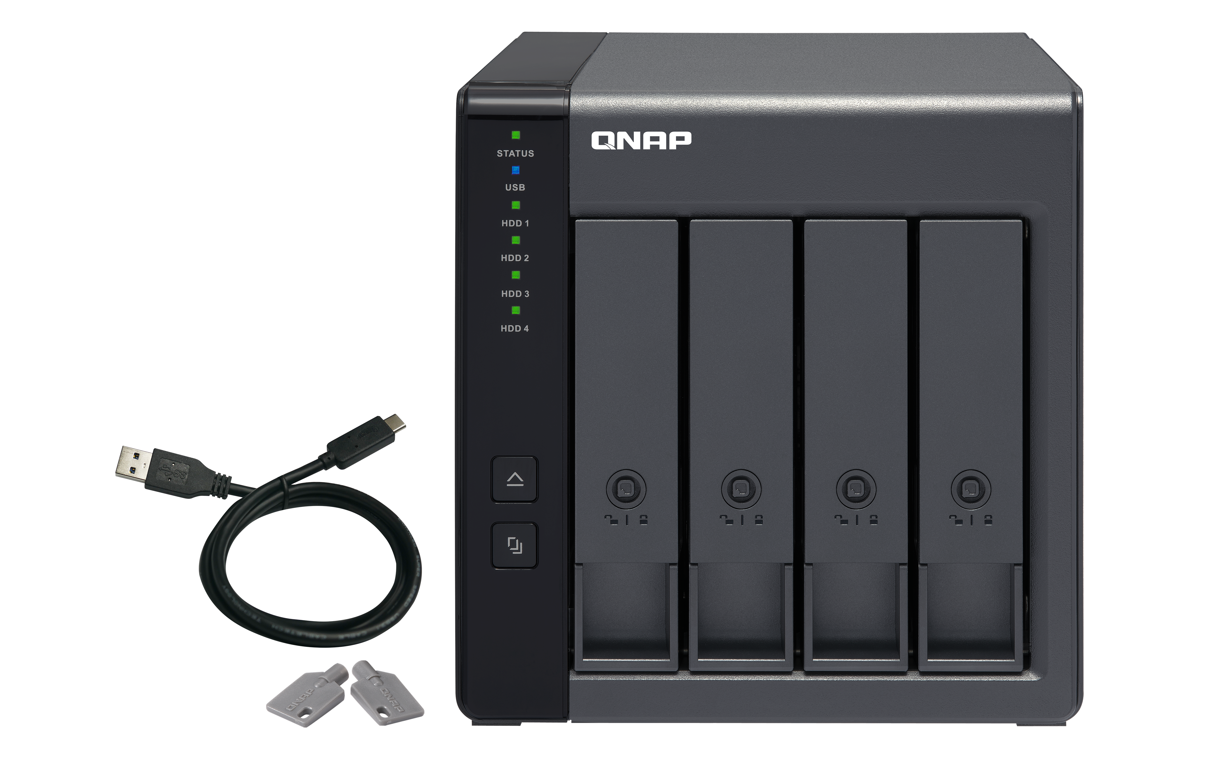
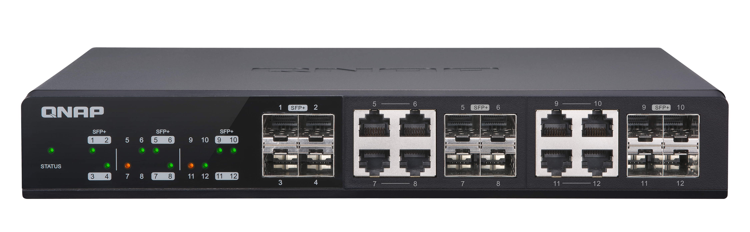

TBS-h574TXは、ポストプロダクションでの
効率的なコラボレーションを実現します
NASはDASよりもはるかにコラボレーションに優れています。TBS-h574TXはThunderbolt™ 4と10GbE接続を備えており、ポストプロダクションチームはドライブからドライブへ、コンピュータからコンピュータへとファイルが移動するのを待つことなく、NASbookから直接ビデオファイルを編集することができます。
プリプロダクションチームにとってのメリット：
Thunderbolt™ 4経由でNASbookをMac®に直接接続
10GbEおよび2.5GbE接続により、NASbookをWindows®ワークステーションに直接接続
高速のUBS 3.2 Gen 2ポート経由でDASを接続し、ファイルストレージとバックアップを実現
Thunderbolt™ 4ポートにより、MacまたはWindows NB/コンピュータに直接接続が可能
TBS-h574TX
QSW 10GbEスイッチ
完成したファイルを
USB外付けDASに保存
PC
PC

Slide 20
ホットスワップ対応M.2 SSDが
コラボレーションと配信のためのファイル共有を促進
TBS-h574TXを2か所の作業チームごとに構成し、システムディスクとRAID構成を設定することができます。便利なホットスワップ技術により、SSDを外付けハードドライブのように使用することができます。NAS AからSSDを取り外してNAS Bに取り付けることで、大量のファイルの転送を完了します。
リモートチームワークのメリット：
ホットスワップ機能により、大容量メディアファイルを物理的に転送可能
*TBS-h574TX の SSD 1 をシステムディスクとして設定します。残りのSSD 2~5はRAIDまたはシングルディスクのセットアップが可能です。ホットスワップ対応により、シャットダウンすることなくストレージプールを別のTBS-h574TXに移行できます。
SSD 1
SSD 2
SSD 3
SSD 4
SSD 5
RAID or Single
w
*注記 :
ストレージプールを移行する前に、Storage & Snapshots の "Safely Detach Pool "をクリックする必要があります。
ストレージプールを再構築するには、Storage & Snapshotsの "Rebuild Storage Pool "をクリックします。
SSD 6
SSD 2
SSD 3
SSD 4
SSD 5

Slide 21



ビデオ、オーディオ、画像ソリューションの
Adobe公式パートナー
QNAP NASはAdobeユーザーにとって最高の一元型ストレージであり、あらゆる種類のプロジェクト (写真、グラフィック、ビデオ、音楽を含む) で合理化された共同ワークフローを可能にします。2.5GbE、10GbE、またはThunderbolt™ 接続性を備えたQNAP NASを使用することで、より高いファイル転送パフォーマンスを実現し、ストレージ容量を拡張して大容量のストレージスペースを確保することで、素晴らしいクリエイティブ作業をサポートすることができます。

Slide 22
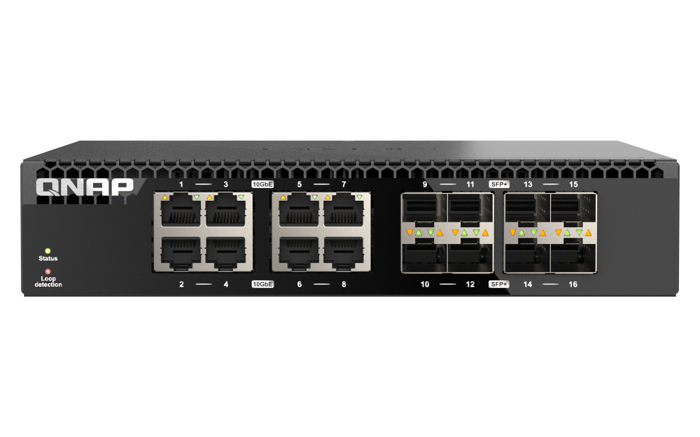
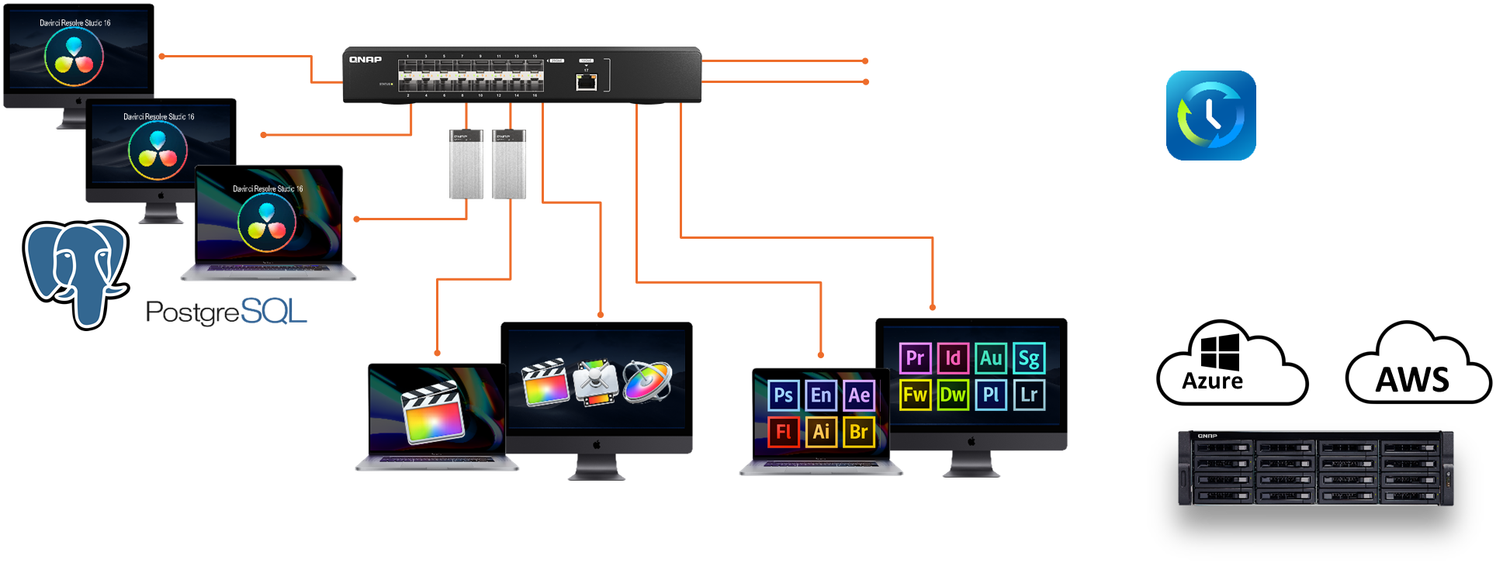
^{Mac®とWindows®のための、高速で効率的かつ安全な}
^{コラボレーション環境を構築する完全なソリューション}
QSW 10GbE Switch
QSW-3216R-8S8T
Thunderbolt経由でビデオを同時編集
TBS-h574TX
バックアップ
写真/ビデオの撮影とThunderbolt NASへのファイルのアップロード
DaVinci Resolve + PostgreSQL
FCPX & Motion
Adobe Creative Suiteプロジェクト

Slide 23

コンパクトで耐久性のあるメタルケースデザイン
2.24 kg /4.94 lbs
軽量だから、どこへでも持って行ける！
小型 &
省スペース
60 x 215 x 199 mm
2.36 x 8.46 x 7.83 インチ
(H x W x D)

Slide 24
TBS-h574TX 仕様
Ordering SKU | TBS-h574TX-i3-12G | TBS-h574TX-i5-16G | TBS-h574TX-i5-16G
CPU | Intel Core i3-1320PE 8C(4P+4E)/12T up to 4.50GHz | Intel Core i5-1340PE 12C(4P+8E)/16T up to 4.50GHz | Intel Core i5-1235U 10C(2P+8E)/12T up to 4.4GHz
Memory | 12GB onboard RAM (Non-expandable) | 16GB onboard RAM (Non-expandable) | 16GB onboard RAM (Non-expandable)
Drive tray | 5 x E1.S up to 15mm ( or 5 x M.2 2280 PCIe w/ the supplied M.2 adapters ) Support Hot-swapping
LAN | 1 x 10GBASE-T Multi-Gig (RJ-45) + 1 x 2.5GbE (RJ-45)
Thunderbolt | 2 x Thunderbolt 4
USB | 1 x USB 3.2 Gen2x1 (10Gb/s, Type-A, front) 1 x USB 3.2 Gen2x1 (10Gb/s, Type-A, rear) 1 x USB 2.0 (Type-A, rear)
Dimensions (H x W x D) | 60 x 215 x 199 mm (2.36 x 8.46 x 7.83 inch)
Weight | 2.24 kg (4.94 lbs)
HDMI | 1 x HDMI (1.4b), support 4K output
Power supply | 120W adapter

Slide 25
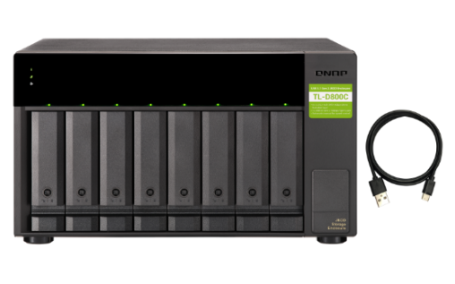
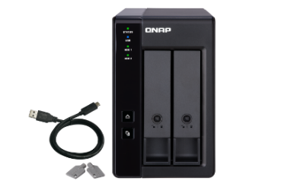
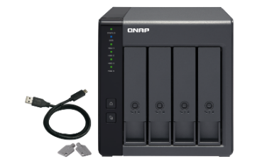
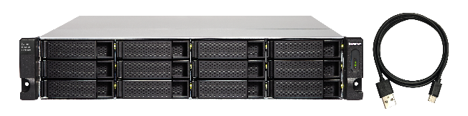

1台のJBODで最大12台のSATA HDDをサポートし、264TB(12 x 22TB)のストレージ容量を追加可能
USB
Maximum # of JBOD / RAID expansion units
TR-002​ | 2​
TR-004​ | 2​
TR-004U​ | 2​
TL-D800C​ | 1
TL-R1200C-RP​ | 1
TR-002
TR-004
TL-D800C
注記：これらの拡張ユニットは、NAS上の個別のストレージプールまたはボリュームとしてのみ使用できます。これらのストレージプールまたはボリュームを接続されたNASに結合することはできません。NASアプリケーションをインストールすることはできません。
TR-004U
TL-R1200C-RP

Slide 27

エンタープライズレベルのOS
ZFSベースのQuTS hero

Slide 28

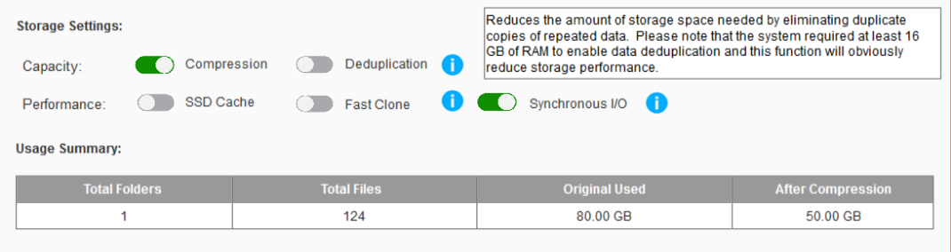

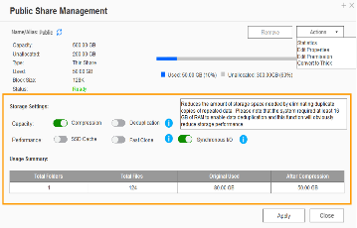
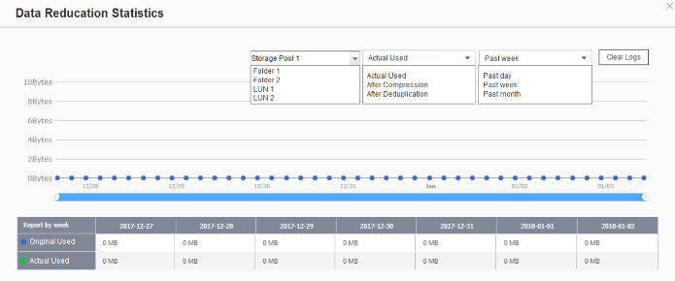


QuTS hero O.S. 強力なデータ削減技術で
SSDの耐久性を向上
書き込み前のインラインデータ処理中にのみ使用可能
インライン重複排除と圧縮機能を備えたZFSファイルシステム
SSDに直接書き込む必要があるデータサイズとパターンを減らすことができるため、オールフラッシュストレージやSSDストレージと組み合わせるのにベストな選択です。
書き込み
重複排除 ​
最小：16GB RAM​
A
B
C
D
A
B
C
D
D
C
A
B
A
B
C
D
D
C
A
B
オリジナルデータ
圧縮データ
重複排除データ
SSDプール
圧縮
重複排除
できるだけシーケンシャルにSSDへ書き込む

Slide 29


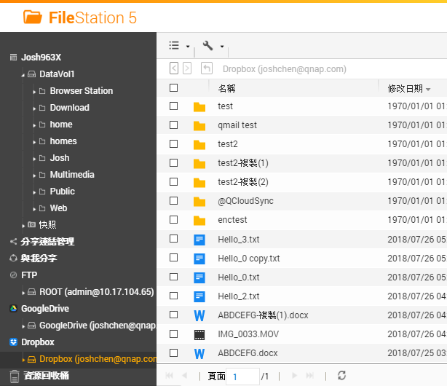
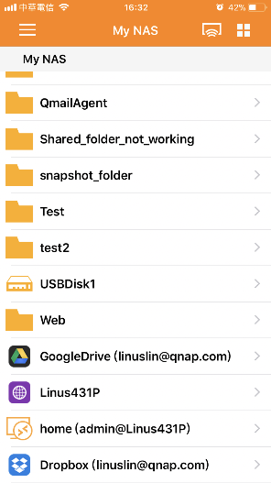
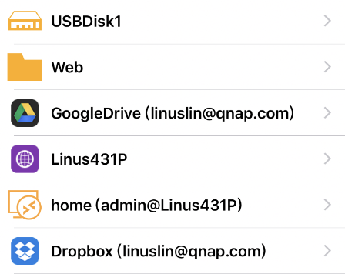
File Station Web UI & Qfile モバイルアプリ：
使いやすく、探しやすく、共有しやすい
NASや接続されたストレージスペースに保存されたすべてのファイルやフォルダに、使い慣れたインタフェースから
アクセスでき、豊富な検索/ソート機能でファイルを探すことができます。
Qfile
File Station
ローカルNAS
リモートNAS
クラウドストレージ

Slide 30


スマートな自動ファイル管理
Qsirch 5
Qfiling 3
Google™のような強力な検索ツール
自動ファイリングとアーカイブ
画像、音楽、ビデオ、文書、電子メールをキーワードとフィルターで検索。
5つの高度な画像検索：顔、画像内のテキスト、物、色、地図で検索。
検索条件に基づいてアーカイブタスクを実行するQfilingをサポートしています。
Source
Schedule
Filter
Edit
Destination
2種類のタスク：ファイリングタスク、リサイクルタスク
3種類のスケジューリングルール：ワンタイム、スケジューリング、リアルタイム
9つの編集モジュール： AI顔ぼかし、暗号化と復号化、ビデオトランスコードなど

Slide 31


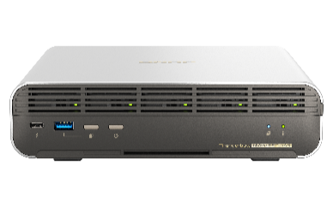
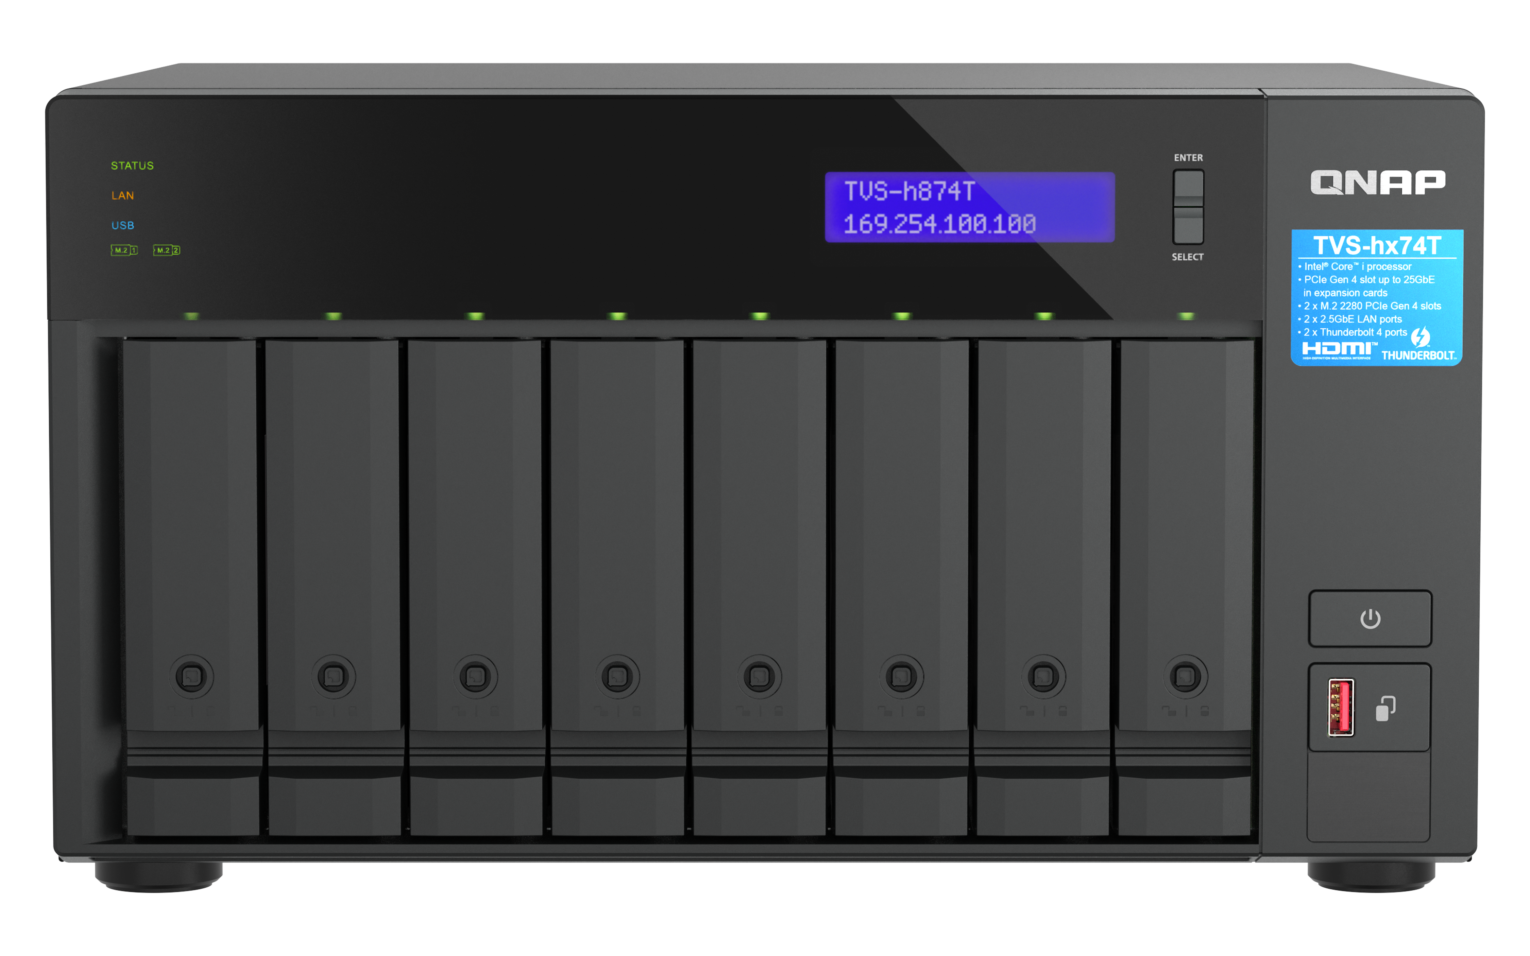

HBS 3.0 NASアプリが実現する重複排除による
データバックアップ3-2-1の実践
HBS 3 (Hybrid Backup Sync 3)
完全な3-2-1バックアップ戦略と復元プラン：
3つのコピー、2種類のメディアタイプ、1つのリモートバックアップ
2 media type
3 copies
Copy 1
NAS
Copy 2
NAS off-site
Copy 3
Google Drive

Slide 32
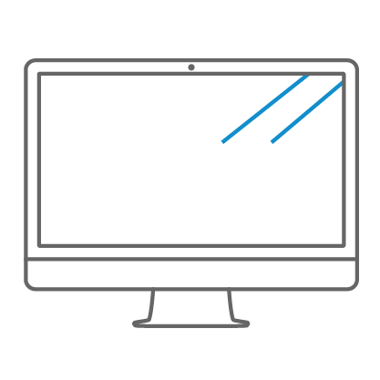



NetBak PC Agent (ベータ版)：ライセンスフリーのWindows® PCとサーバーのバックアップ/復元
Windows® PC/サーバーのバックアップ
NetBak PCエージェントは、PC/サーバーからフルシステム、ディスク、フォルダ、ファイルをバックアップし、重要なデータをQNAP NASに復元するためのライセンスフリーのWindows®ユーティリティです。
バックアップ
Windows 11
Windowsサーバー
復元
QNAP NAS
Windows
PC/サーバー
注記 :
ユーザーは、NASにHyper Data Protector v2.0をインストールする必要があります。
ベータプログラム: 2023年12月22日まで(正式リリースは別途ご案内いたします)

Slide 33






高性能マルチメディア
管理＆ストリーミングプラットフォーム
QuMagie AIスマートフォトアルバムと自動分類
Plex Serverメディアストリーミング
CAYIN MediaSign Player​
HEVC (H.265)ビデオトランスコーディング
Roonサーバーは、NASに保存されている音楽ライブラリ全体を識別します
Cinema28を
マルチルームストリーミングに使用

Slide 34
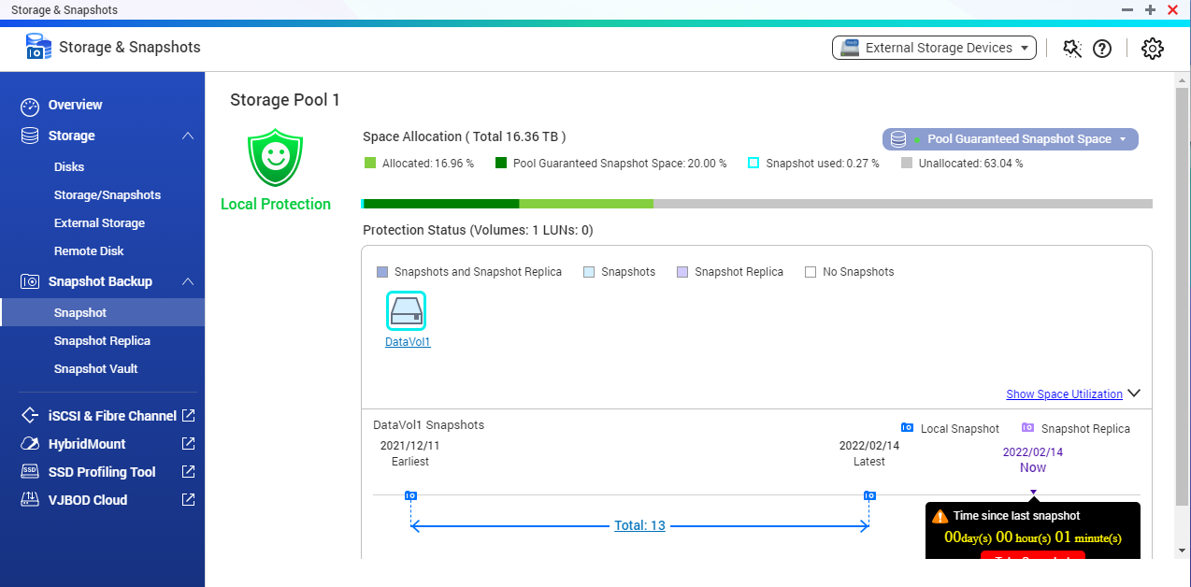

スナップショットでデータを保存/復元
簡単で高速！
TBS-h574TXはスナップショットをサポートしており、写真を撮るように、数秒以内にNASシステムとデータの完全なステータスが記録されます。
QTSは最大1,024スナップショット、QuTS heroは最大65,536スナップショットをサポートします。
拡大するランサムウェアの脅威を軽減
Step 1 ​
定期的なアップデートとマルウェアリムーバーの使用
Step 2​
NASへの定期的なバックアップと、複数バージョンのスナップショットの作成
Step 3​
スナップショットを別のQNAP NASにバックアップする

Slide 35


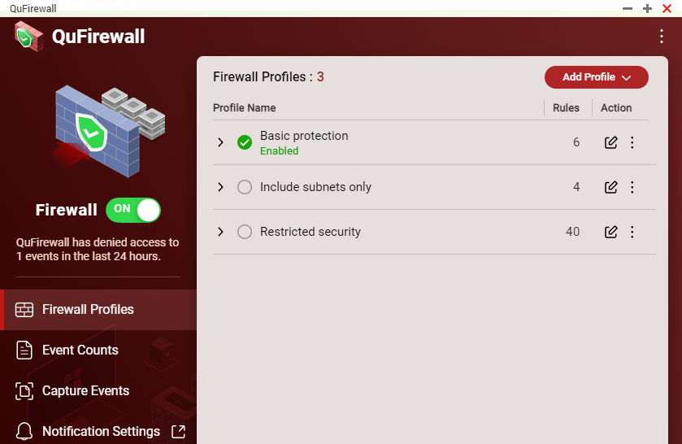
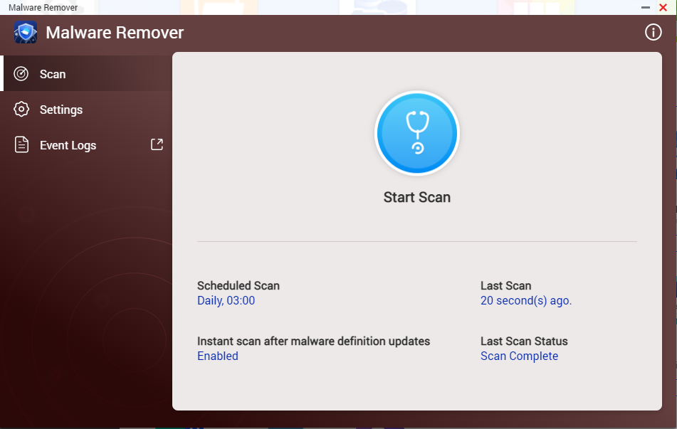
安全なアクセスとデータセキュリティの強化
QuFirewall
IPアドレスや地域を許可/拒否することで、不正アクセスや総当たり攻撃を防ぎ、データやサービスのセキュリティを保護することができます。
Malware Remover
最新のマルウェア定義を使用してNASを定期的にスキャンします。攻撃を受けている場合は、感染したファイルを直ちに削除し、NASデータのセキュリティを確保します。

Slide 36

ハードウェア修理とサポートサービスを含んだ
3年間の標準保証
TBS-h574TXには、3年間のハードウェア保証が付いています。
また、合計5年まで保証期間を延長できる延長保証を購入することもできます。
TBS-h574TX用：LW-NAS-GREY-2Y
(2年間の延長保証)、USD$ 199

Slide 37

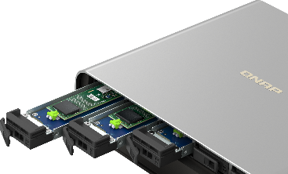

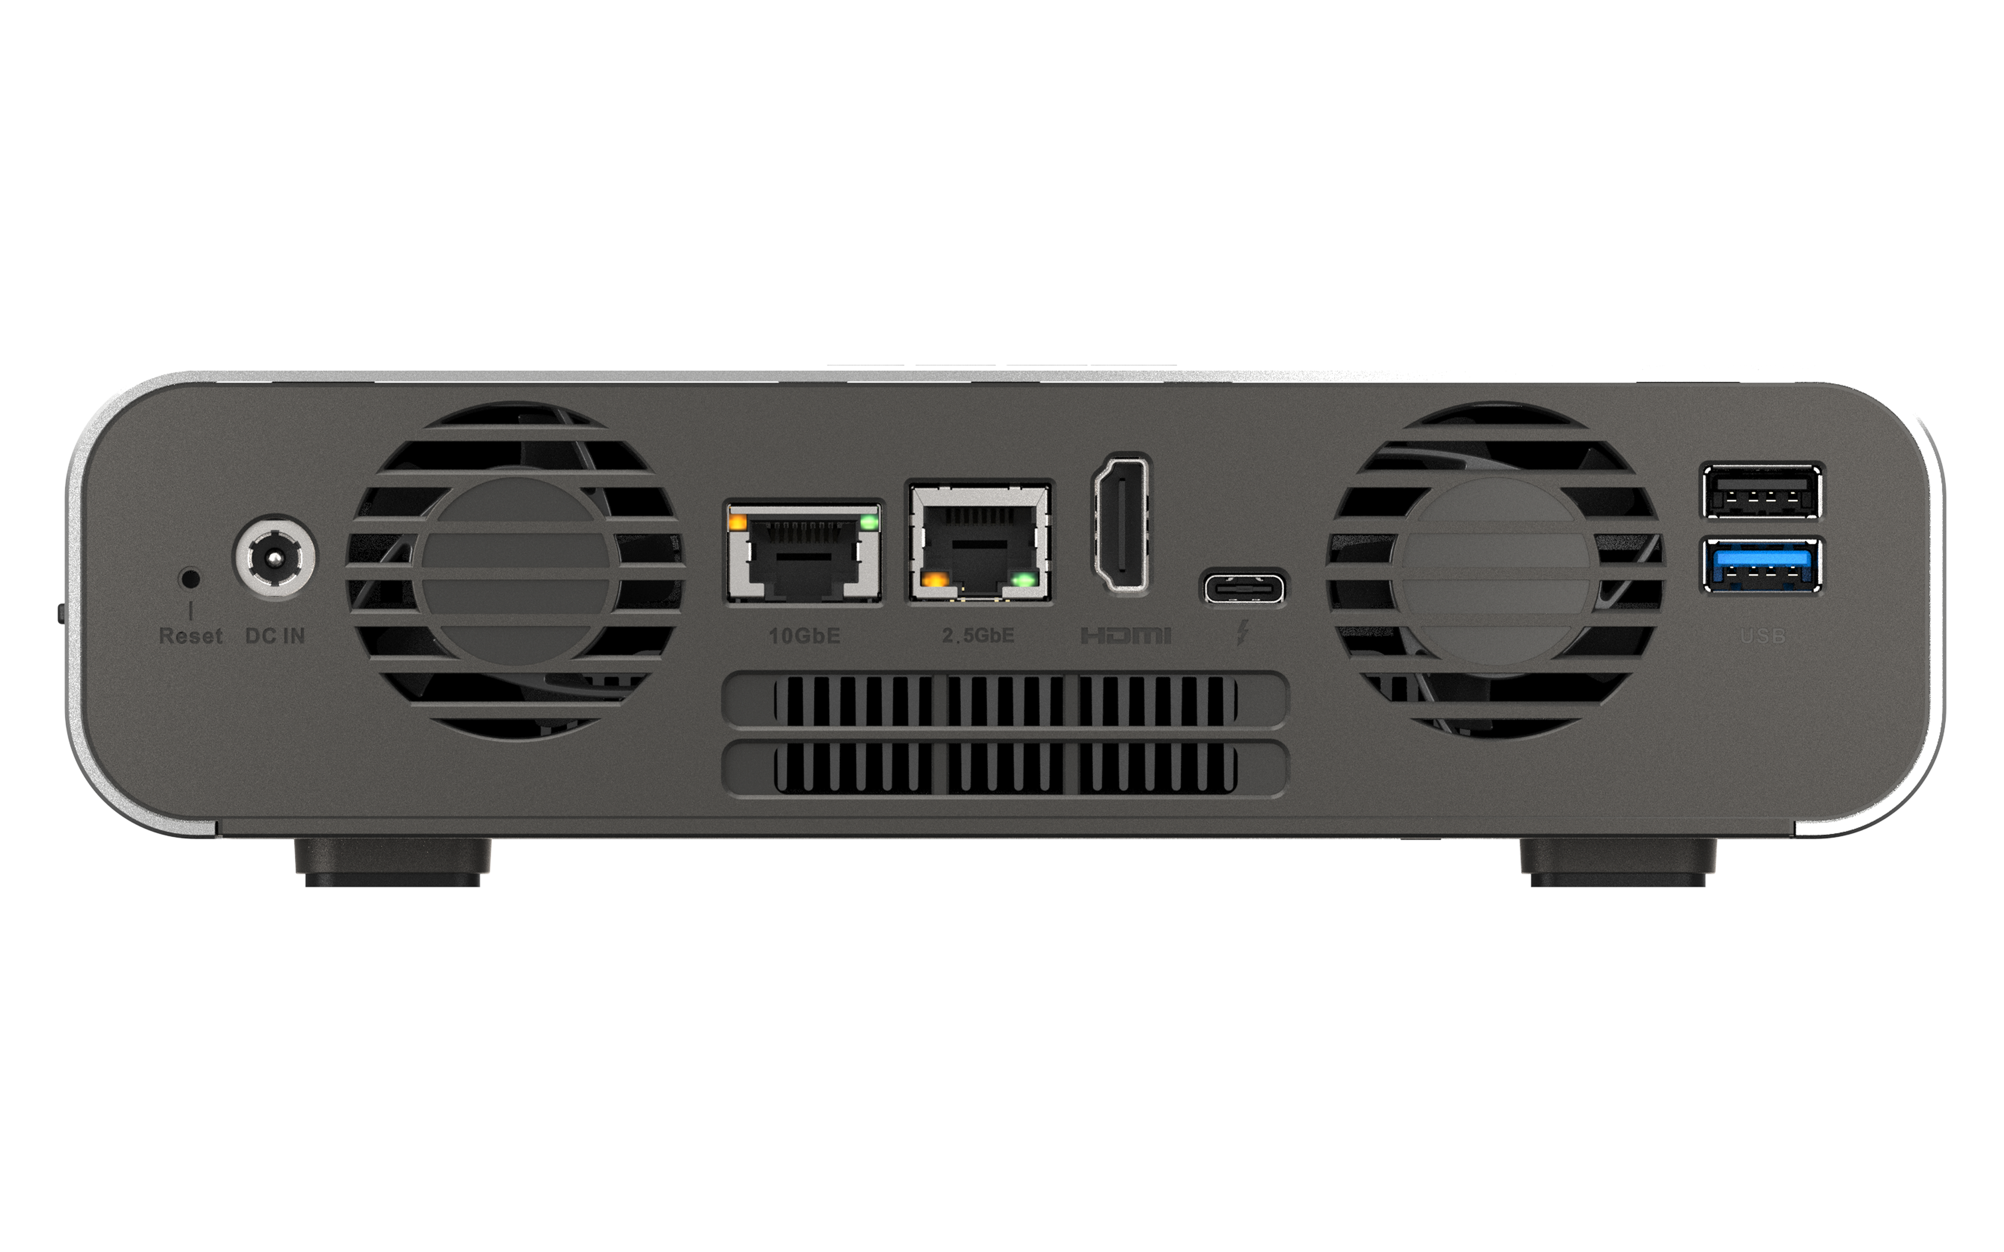
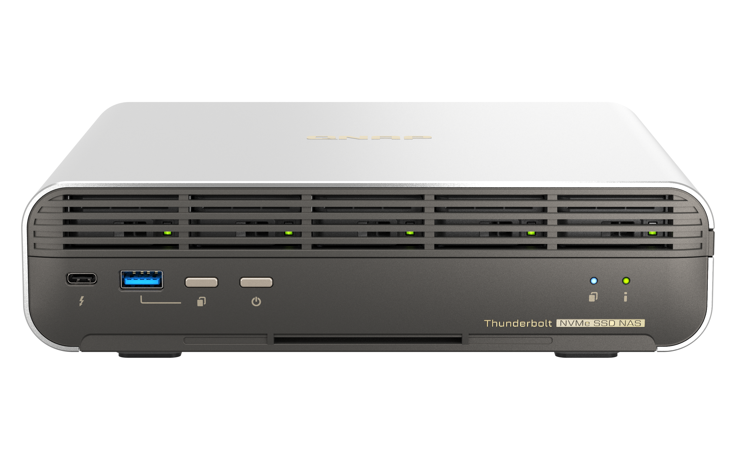
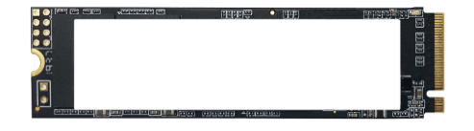


両方対応
NASbook、コンパクトな
金属製シャーシデザイン
最大15mmのE1.SをサポートするE1.S NVMe SSDスロット×5、M.2 2280 NVMe SSDをサポートするアダプタをプリインストール
USB JBOD
経由で12台のHDDを追加可能
1 x HDMI
4K出力
USB-A 3.2 Gen2
(10Gbps) &ワンタッチコピーボタン
オールフラッシュThunderbolt 4 Nasbook
TBS-h574TX
デュアル
Thunderbolt 4
最大
12コアの
Intel Gen 13
プロセッサ
1 x 10GBASE-T
+ 1 x 2.5GbE
i3: 12GB RAM
i5: 16GB RAM
デュアルThunderbolt 4で2台のクライアントがアクセス＆編集可能
5 x M.2 2280
最大メモリ
16TB
最大5台のM.2 2280 NVMe SSD
ホットスワップ対応
最大
Final Cut ProとAdobe Premiere
ユーザーのコラボレーション
ストレージ容量
Up to
5-year
warranty​
(TBS-h574TX with 4 TB SSD, RAID 5)

Slide 38

超高速のThunderbolt™ 4オールフラッシュNASbookで創造性を開花させましょう
Copyright© 2023 QNAP Systems, Inc. All rights reserved. QNAP® and other names of QNAP Products are proprietary marks or registered trademarks of QNAP Systems, Inc. Other products and company names mentioned herein are trademarks of their respective holders.​​​​​​​​​

